Slide 1
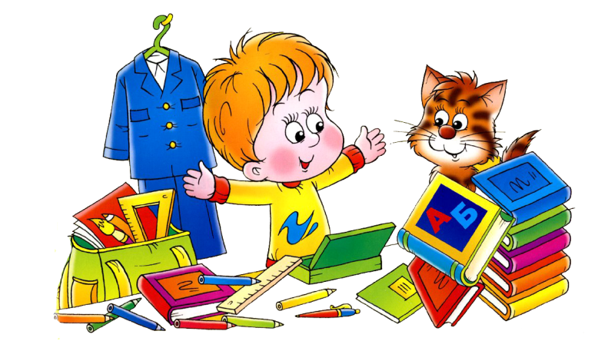
Русский язык. 4 класс. Программа «Школа 2100»
учитель: Мелихова Л.Р. МБОУ СОШ №11 г. Липецка

Slide 3
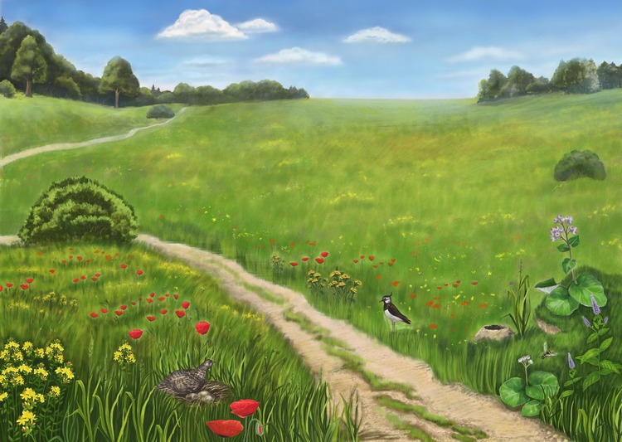
Но чтобы лес нам скорее достичь, Должны мы по тропке Красиво пройтись!

Slide 4
Чистописание
Пп Пи Пл
Поспешишь-людей насмешишь.

Slide 5
Словарь: пон…мать, г…товить, св…ркать, пут…шествовать, пут…шествие.

Slide 6
Словарь синонимов:
собеседовать, разговаривать, объясняться, рассуждать, толковать, вести речь с кем, обмениваться мыслями, болтать, гуторить с кем, балакать, калякать, балагурить; шушукаться, шептаться.

Slide 7
У…кой тр…пинкой вы выход…те к рощ…, пр…ходите через овра…

Slide 8
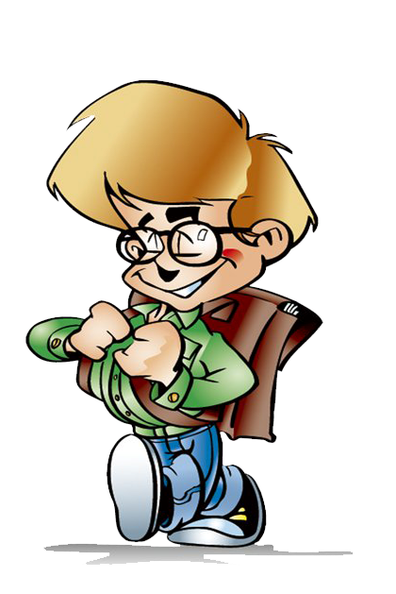
Физминутка

Slide 9
Работа с карточками
Мы рыбач…м
Ты рыщ…шь
Мы зелене…м
Ты нюха…ешь

Slide 10
Правила работы в парах
Выбираем ответственного.
Уважаем мнение партнера.
Работаем дружно. Выполнив свою часть работы, помогаем товарищу.
Доброжелательно относимся друг к другу, даже при конфликте интересов.
Своевременно выполняем задание: следим за временем, доводим начатое дело до конца.
Выбираем выступающего.

Slide 11
Физкультминутка для глаз

Slide 13
Зеленая- «Я всё понял и могу предложить помощь»
Синяя – «Я понял, но испытал трудности»
Жёлтая – «Мне нужна помощь»

Slide 14
Домашнее задание.
стр121 упр.5

Slide 15
С
П
А
С
И
Б
О
З
А
У
Р
О
К
!

